Slide 1



미래 서포터즈 (아동후원 사이트)
융합소프트웨어개발자양성 4차 팀 프로젝트
팀장 : 윤민선
팀원 : 한승범 홍문표 김미진
개발일정 : 2018.2.19 – 2018.3.30 발표일 : 2018.3.30

Slide 2
PROJECT CONTENTS
01
02
03
개발목적 및 요구사항
일정 및 개발 환경
UseCaseDiagram
개발목적
사용자 요구사항
관리자 요구사항
역할분담
개발 일정(팀/개인)
개발환경
UseCaseDiagram(관리자)
UseCaseDiagram(사용자)
04
05
06
DB구조
프로그램 구조
UI기능 후기
개체관계도
논리적 모델링
물리적 모델링
MVC 구조
UML(사용자)
UML(관리자)
UI기능설명
후기

Slide 3
통합개발환경
IDE
Integrated Development Environment

Slide 4
DEVELOPMENT ENVIRONMENT
개발OS
DB, Web 서버
API
프레임워크
Window 10 Home 64bit
Window 7 professional
64bit
Oracle 11g
Tomcat 9.0
Google email
Daum address
Spring 4.3.3 RELEASE
개발Tool
개발언어
Build & Git
DB모델링
Spring-tool-suite-3.8.4(sts)
SQL Developer 4.1.5.21
JAVA 8 , xml
HTML 5 , JSP
CSS 3
JQuery , JavaScript
maven 2.9
GitHub 2.15.1.2 (SourceTree 2.3.5.0)
Erwin 7.3.0.1666
문서화
브라우저
UML / 단위테스트
플러그인
Word
PowerPoint
Excel
Chrome
StarUML 2.8.0
Junit(Find Bugs, PMD)
Bootstrap-3.3.7-dist
Object Aid UML Explorer

Slide 5
개발목적 및 요구사항
Purpose & Requirements
사용자

Slide 6












개발목적
개인이나 단체(기업)들이 아동복지시설에 후원하는데 있어서 확실한 신빙성을 보장
접근성을 바탕으로 후원 장려
소외된 지역사회의 아동의 기본적인 권리를 존중하고 아동이 직접
주체자로서 사회활동을 하며 자라날 수 있도록 도우며,
직접 도움을 줄 수 없는 사람들의 마음을 전함

Slide 7
사용자 요구사항
후원금
후원인
환불은 불가능하다
정보는 무조건 모두 입력이 전제됨
후원 후 회원가입을 하지 않으면 영수증 출력을 받을 수 없다
후원인 구분 : [개인/기업/단체]로 구분
정기/일시 후원은 계좌이체를 기본
후원 후 회원가입 가능
회원가입 기본정보 입력 시 후원 내역을 검색
후원자가 회원가입 시 아이디와 비밀번호 등록 후 완료
금액 선택 후 [다음] 버튼 누를 시 개인정보 입력 창으로 이동
개인정보 입력 시 [개인/단체/기업] 각 폼이 달라짐
후원 전 후원인 정보 입력시 이 메일 인증
후원인 에 대한 모든 사항은 입력 해야 함
후원인 구분은 개인 / 기업 / 단체로 가능하다.
후원인 정보 입력 완료 시 이 메일 인증이 필수이다.
회원가입
회원가입은 후원 후 가능
후원 시 기입한 정보를 바탕으로 후원여부 확인 (후원인증)
로그인
후원 후 회원가입을 하지 않으면 영수증 출력을 받을 수 없다
결제완료 후 후원완료 페이지로 이동
마이페이지는 무조건 회원 가입된 회원만 사용
로그인 은 아이디 찾기와 비밀번호 찾기가 가능하다.

Slide 8
사용자 요구사항
소개 & 복지시설정보
관리자만 입력, 수정, 삭제 가능
각 복지시설 이미지와 보육원명을 정렬해서 띄움
이미지 클릭 시 자세히 보기 라이트 박스 띄움
라이트 박스 안에 복지시설 지도, 시설 사진[size : 700*700], 보육원명, 보육원 정보 출력
회사소개 & 투명성 & 후원가이드
회사소개
왼쪽상단 대표사진[460*460]
목적 : 20 point , String , title
소개 : 10 point
투명성
그래프 [일, 주, 월] 단위로 모금액 표현
파이차트 [개인/기업/단체] 모금액 비율 표현
보육시설 당 후원금액 [실시간 총 모금액/ 총 보육원 수]
후원가이드
후원에 필요한 정보
모든 사용자 열람 가능
게시글 권한은 관리자만

Slide 9
사용자 요구사항
마이페이지
나의 후원 [로그인 후 이동] : 본인 후원정보 제공 → 후원 시작일, 최근 후원일, 후원금액
나의 후원정보
후원내용 확인 / 변경 : 납부 계좌정보 확인, 변경 시 회원가입과 동일
후원내역 조회 : 후원내역 [연도별 / 월별] , 후원날짜, 납입일, 구분, 후원내용, 납입방법, 납입금액
납부방법 확인 / 변경 : 납부 계좌정보 확인, 변경 시 회원가입과 동일
후원활동 증명서 : 회원명, 주소, 후원재단, 후원기간, 후원총액 확인가능
내 문의보기 : 나의 문의 내용 및 문의가능
개인정보 수정 : 폼은 회원가입과 동일, 생년월일, 회원번호, 아이디, 회원명 변경 불가
비밀번호 변경 : 현재 비밀번호가 같을 시 새로운 비밀번호 변경가능

Slide 10
사용자 요구사항
공지사항 & 질문게시판
공지사항
관리자만 입력가능
각 페이지 페이징 구현, 한 페이지당 10개의 게시글 표시 고정
검색 키워드[제목, 내용] 선택 후 검색가능
게시판 컬럼은 구분, 제목, 작성자, 등록일, 조회수
질문게시판 [제목 : 필수 80자 제한 / 내용 : 4000자 제한]
Q&A는 회원만 질문가능
답변은 관리자만 가능
답변의 형식은 질문한 글 밑에 관리자가 수정하여 들어가는 형식
질문 사항은 모든 사용자가 볼 수 있다.
회원 - 글쓰기 폼 이동

Slide 11
개발목적 및 요구사항
Purpose & Requirements
관리자

Slide 12
관리자 요구사항
후원인 / 회원관리/ 메일전송
- 후원인 정보 열람 가능
- 개인, 기업, 단체 별 후원 집단을 검색하여 열람 가능
- 회원가입 한 후원 인을 검색.
- 후원 인을 선택 한 후 메일을 전송
- 메일 전송 시 개인, 기업, 단체, 메일 수신 동의에 해당하는 사람들에게 각각 선택해서 전송 가능
- 페이징 출력은 5페이지씩, 10개의 게시물 수를 가진다.
- 이메일은 받을 사람들과 제목, 내용만 입력해 전송.
- 메일을 받는 사람을 지정하지 않으면 메일전송이 불가능.
- 수정, 삭제, 등록은 따로 불가능 열람만 가능
- 회원가입자를 집계할 수 있다.

Slide 13
관리자 요구사항
보육원관리
- 보육원에 대한 정보 등록, 수정, 삭제 조회 가능
- 보육원 사진 클릭 시 해당 보육원 상세 정보 출력
- 보육원 등록 시 모든 정보를 기입.(사진포함)
- 보육원 사진 등록은 오직 이미지 파일만 첨부
- 보육원 사진은 전경사진, 주소사진, 내부사진3장으로 총 5장 모두 첨부
- 보육원 열람 페이지 에서는 4장씩 출력.
- 전화번호, 계좌번호 등 숫자가 들어가는 곳에만 정규 식으로 체크.
- 정확한 정보 기입을 우선으로 한다.

Slide 14
관리자 요구사항
공지사항 & Q&A
공지사항
- 관리자가 공지하기 때문에 답변 사용자는 조회만 가능하다.
- 조회수, 제목+내용, 최신 순으로 검색이 가능하다.
- 게시판 페이징은 5개씩 출력하고 게시 글은 10개 씩 출력한다.
- 게시 글 클릭 시 상세보기로 이동
- 공지사항 작성 시 모든 항목을 입력, 날짜는 현재날짜로 지정
- 관리자는 게시 글 등록, 수정, 삭제가 가능하다.
Q&A
- 사용자의 게시 글에 수정하는 형태로 답변을 한다
- Q&A는 등록이 불가하며, 수정 삭제 조회만 가능하다.
- Q&A는 게시판 에서 클릭 시 상세 정보를 볼 수 있다.
- 게시판 페이징은 5개씩 출력하고 게시 글은 10개 씩 출력한다.
- 따로 답변 테이블을 두지 않는다.
- 조회수, 제목+내용, 최신 순으로 검색이 가능하다.

Slide 15
관리자 요구사항
후원금 통계
- 후원인 비율을 파이차트로 나타낸다.
- 일주일 동안 모인 후원금을 바 차트로 나타낸다.
- 총 모금 액을 나타낸다
- 오늘 모인 후원금을 나타낸다.
- 이번 달 후원금 내역을 나타낸다.
- 후원자 수를 집계할 수 있다.
- 회원가입자 수를 집계 할 수 있다.
- ajax를 통해 실시간으로 정보를 업데이트한다.

Slide 16
개발일정 및 역할
Schedule & Part

Slide 17

역할분담
승범
<관리자>
관리자
- 후원인 / 회원 관리
- 공지사항 / Q&A 관리
- 보육원 / 통계 관리
- 메일전송, 엑셀
문표
<사용자>
소개
- 보육원 / 회사정보
- 투명성 / 후원가이드
마이페이지
- 개인정보수정 / 후원정보
- 문의 / 증명서 보기
민선
미진
<사용자>
후원하기
- 개인/단체/기업별 후원
회원가입
- 후원인 회원가입
<사용자>
게시판
- 공지사항 & QNA
로그인
- 회원인 로그인

Slide 18
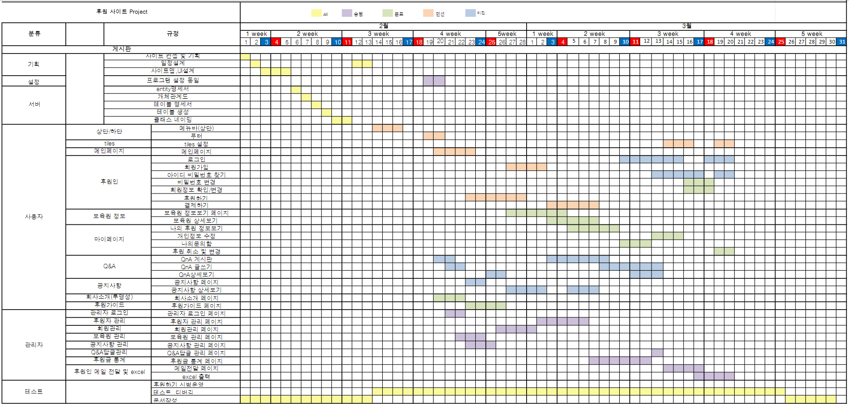
개발 일정 – 팀 전체

Slide 19
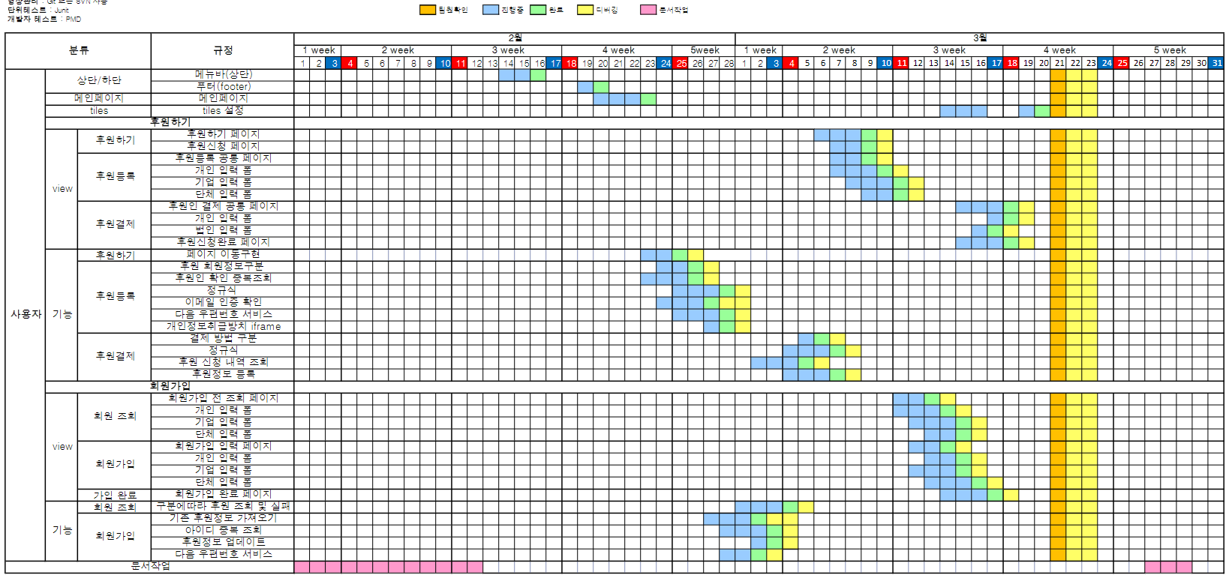
개발 일정 - 윤민선

Slide 20
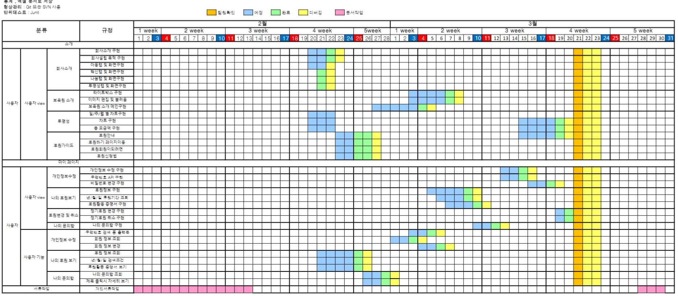
개발 일정 - 홍문표

Slide 21
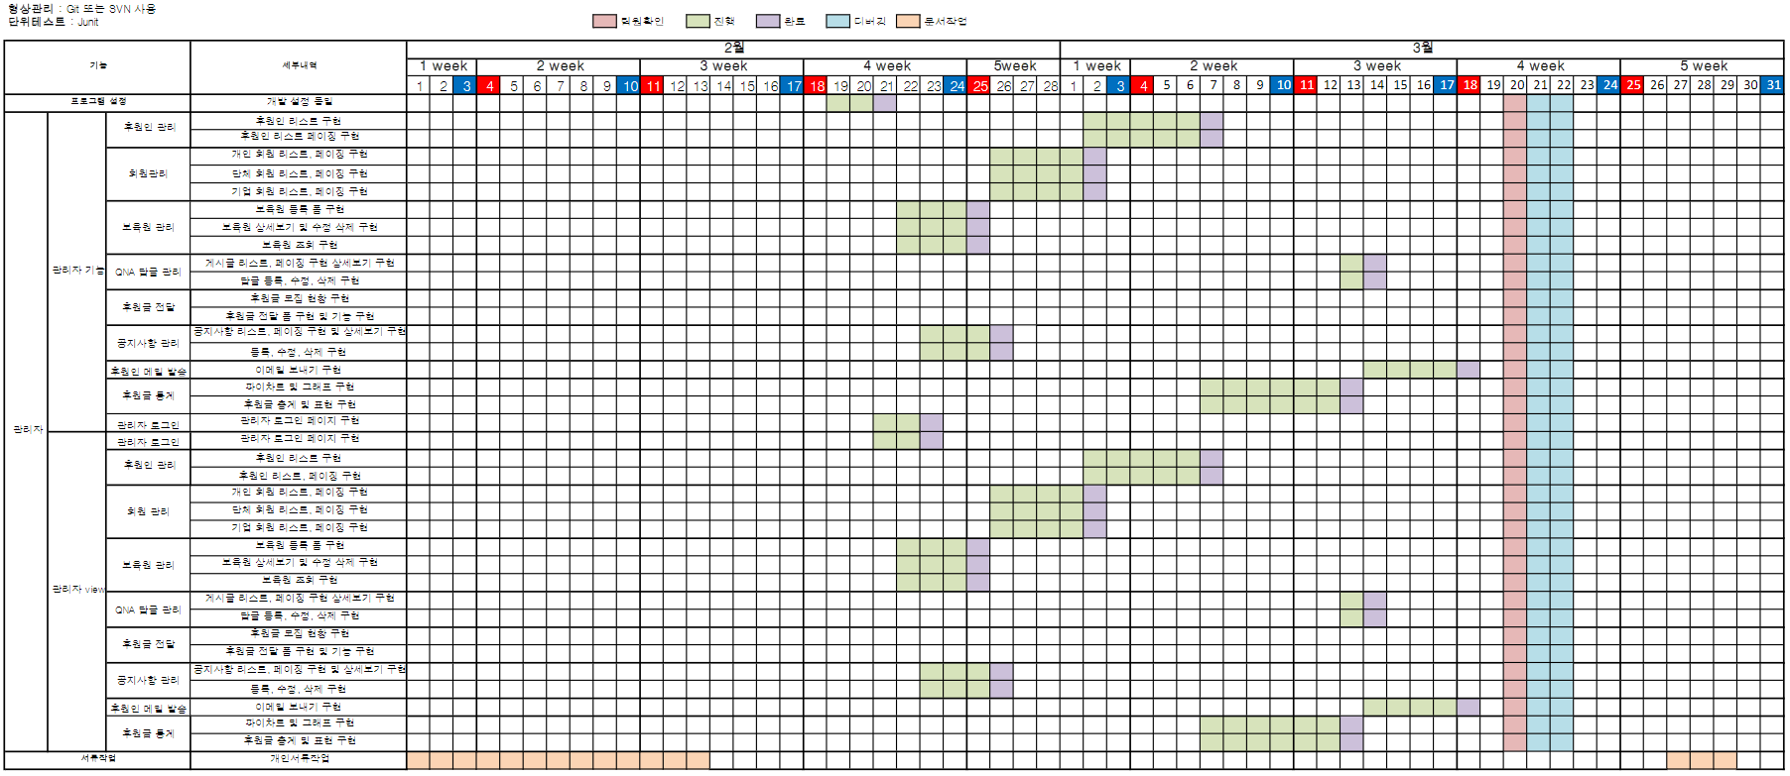
개발 일정 - 한승범

Slide 22
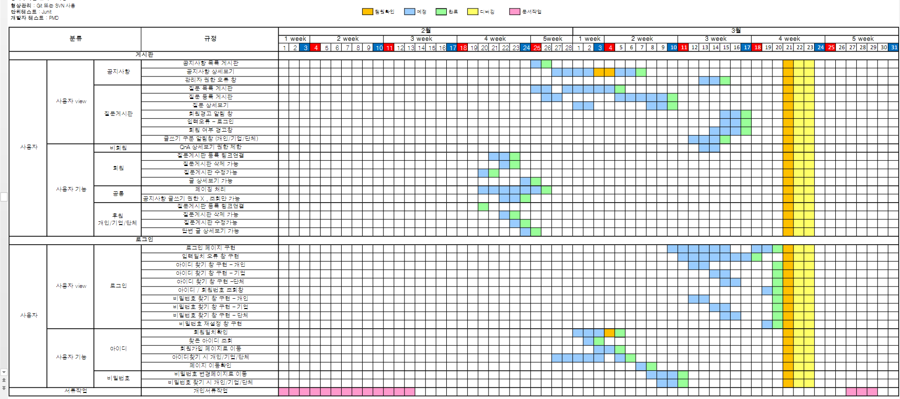
개발 일정 - 김미진

Slide 23
UseCaseDiagram
UseCaseDiagram

Slide 24
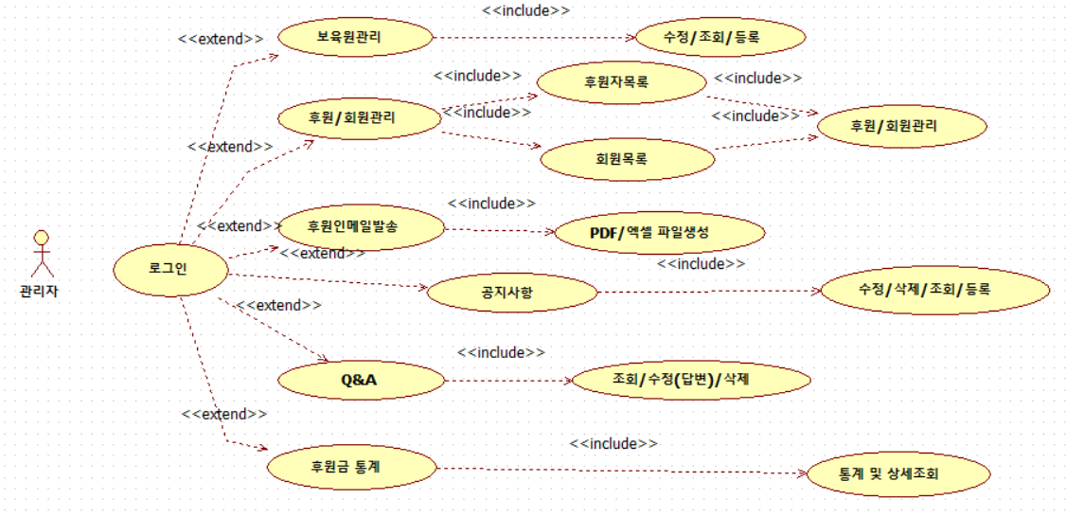
UseCaseDiagram
관리자

Slide 25
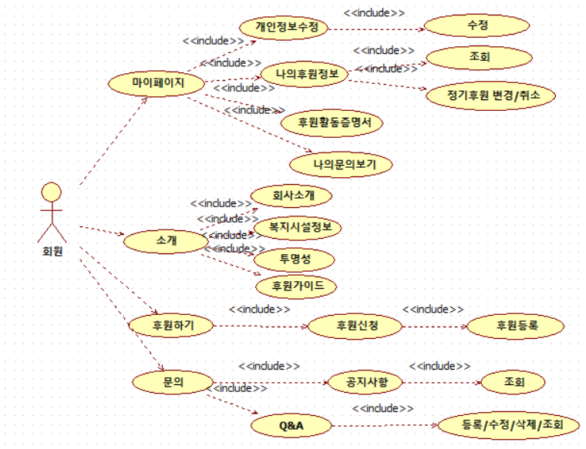
UseCaseDiagram
회원

Slide 26
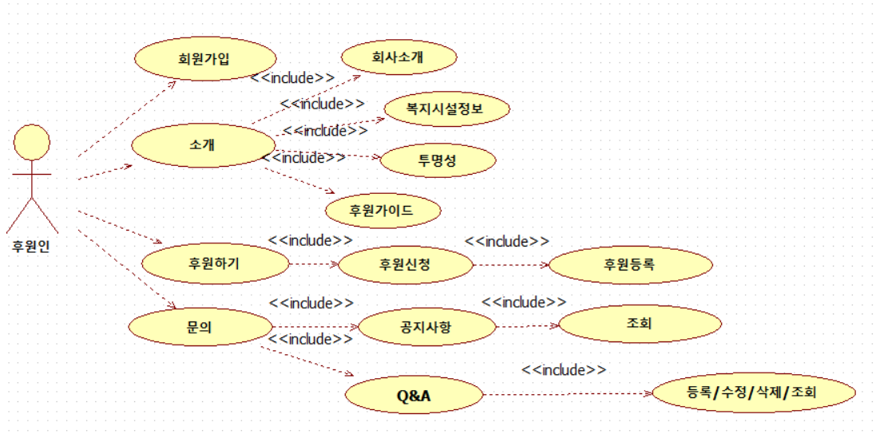
UseCaseDiagram
후원

Slide 27
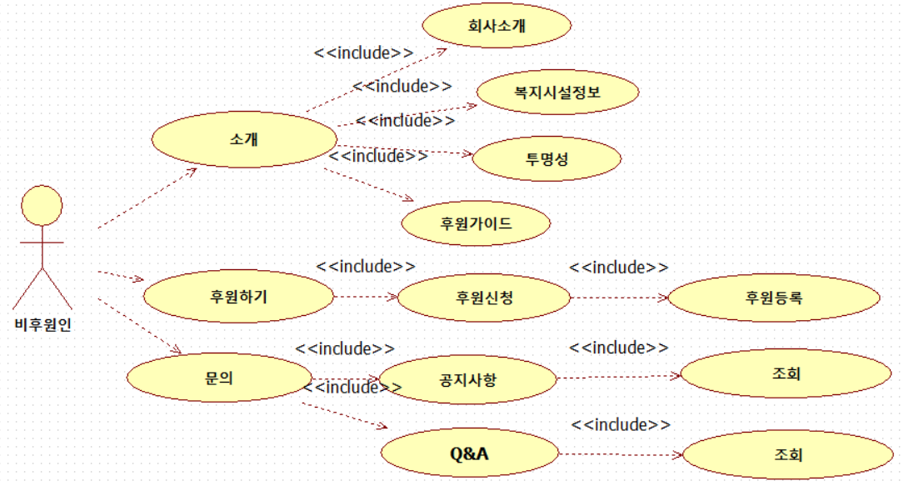
UseCaseDiagram
비후원인

Slide 28
DB 구조
DB Structure

Slide 29
개체관계도
1
n

Slide 30
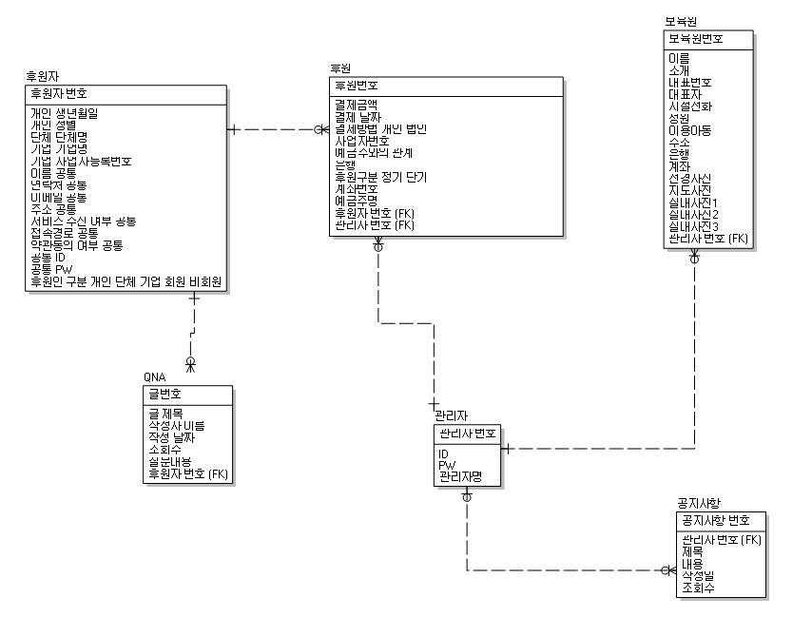
논리적 ( logical )

Slide 31
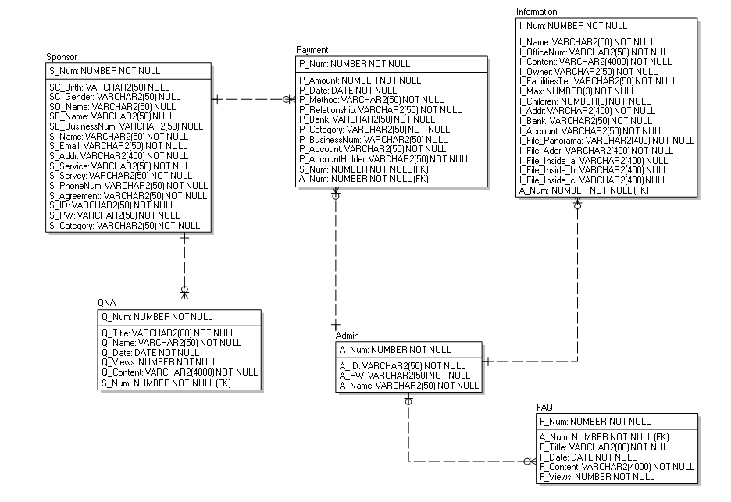
물리적 ( physical )

Slide 32
프로그램 구조
Program Structure
사용자

Slide 33
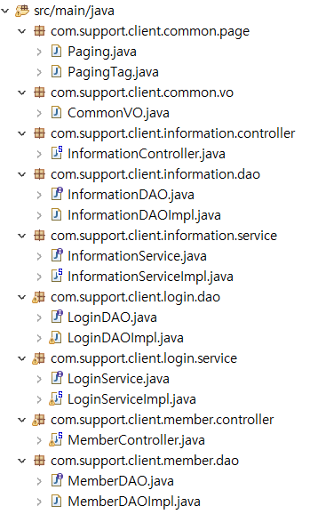
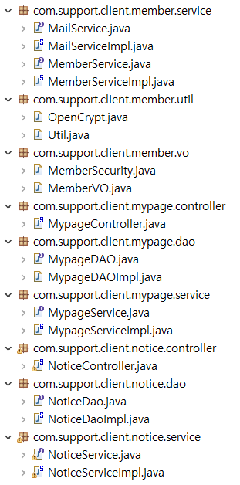
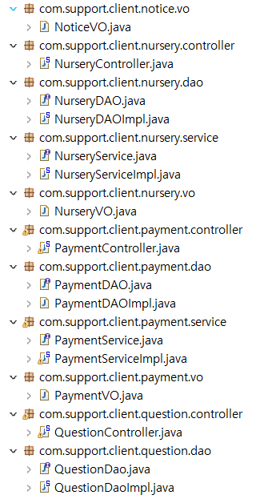
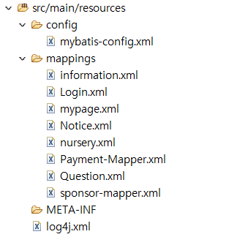
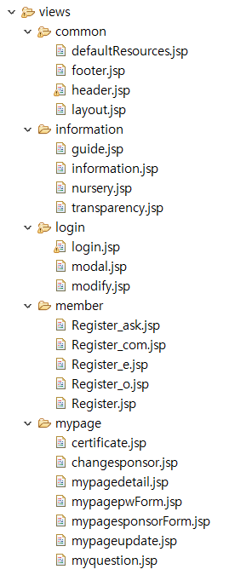
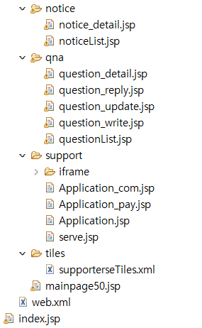
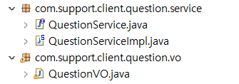
프로그램 구조 – MVC구조(사용자)

Slide 34
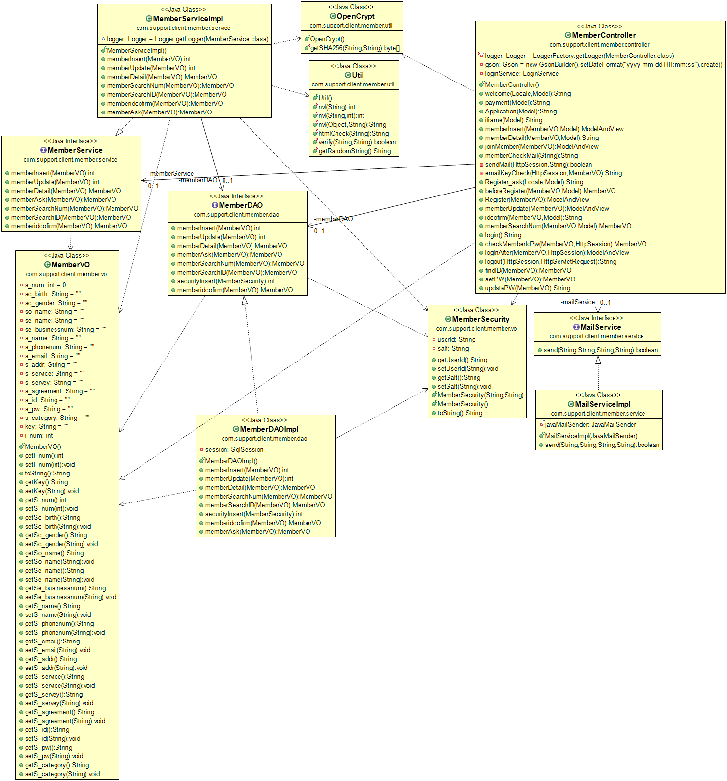
UML Class Diagram [ 사용자 - 회원 ]

Slide 35
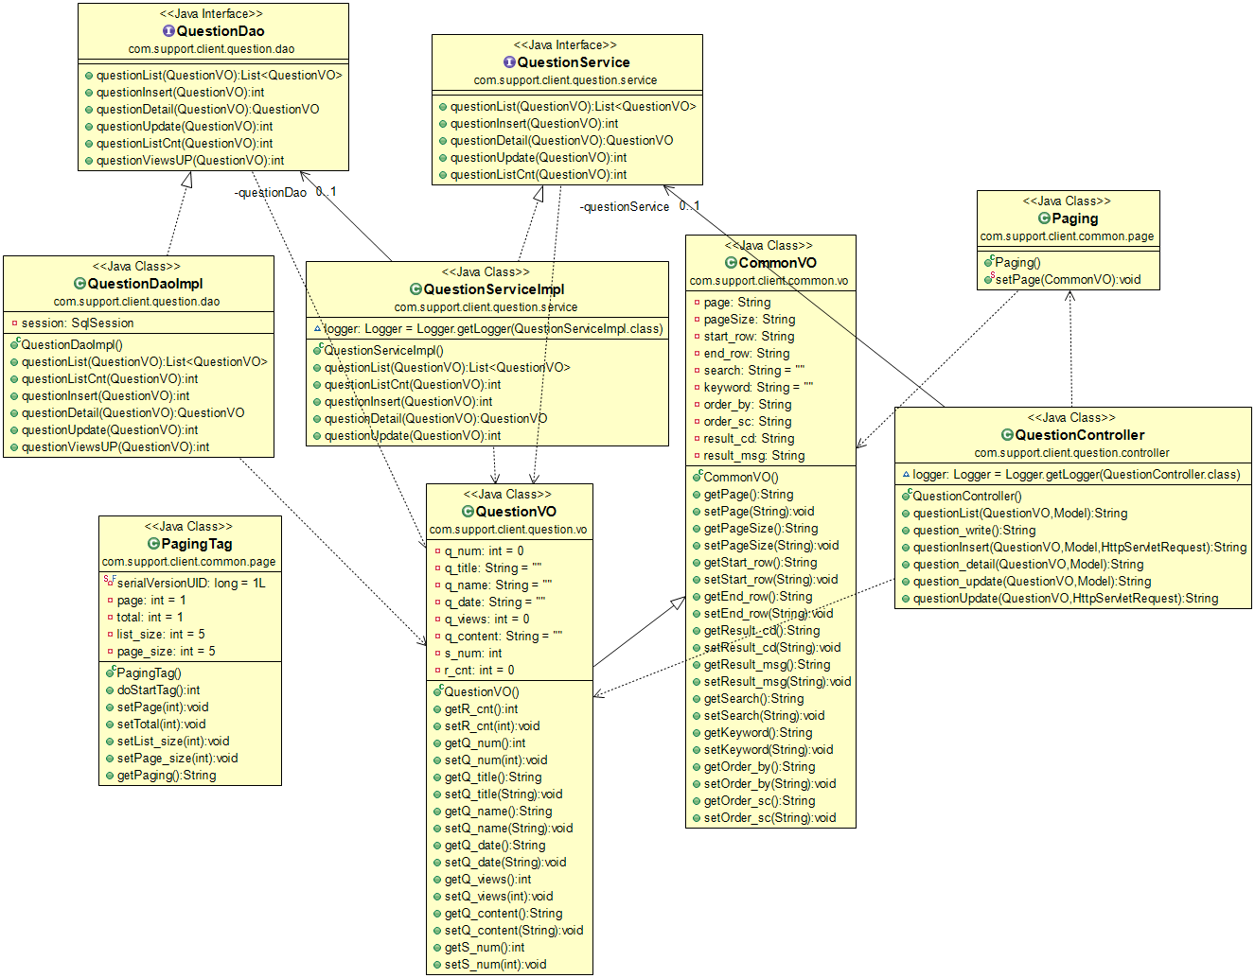
UML Class Diagram [ 사용자 – Q&A ]

Slide 36
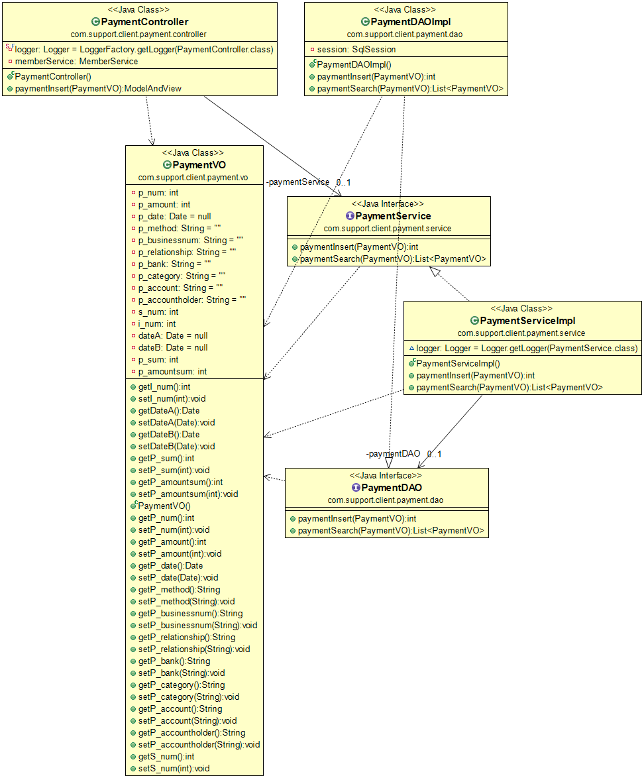
UML Class Diagram [ 사용자 - 결제 ]

Slide 37
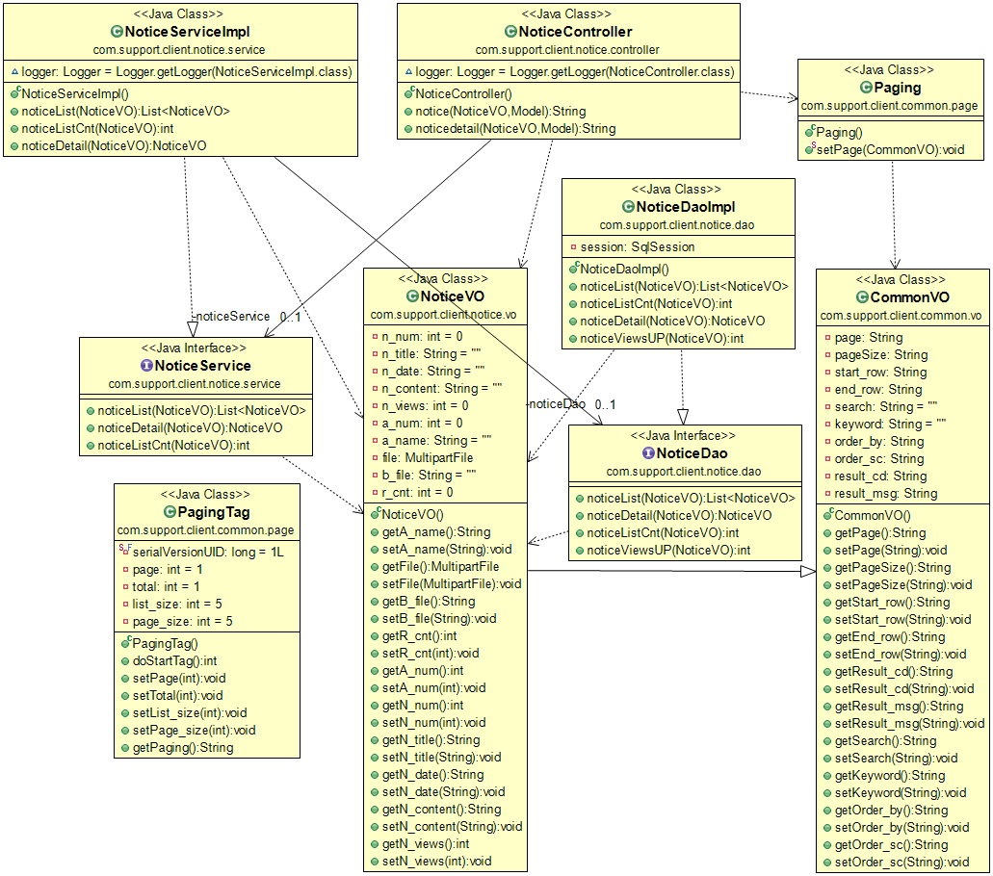
UML Class Diagram [ 사용자 - 공지사항 ]

Slide 38
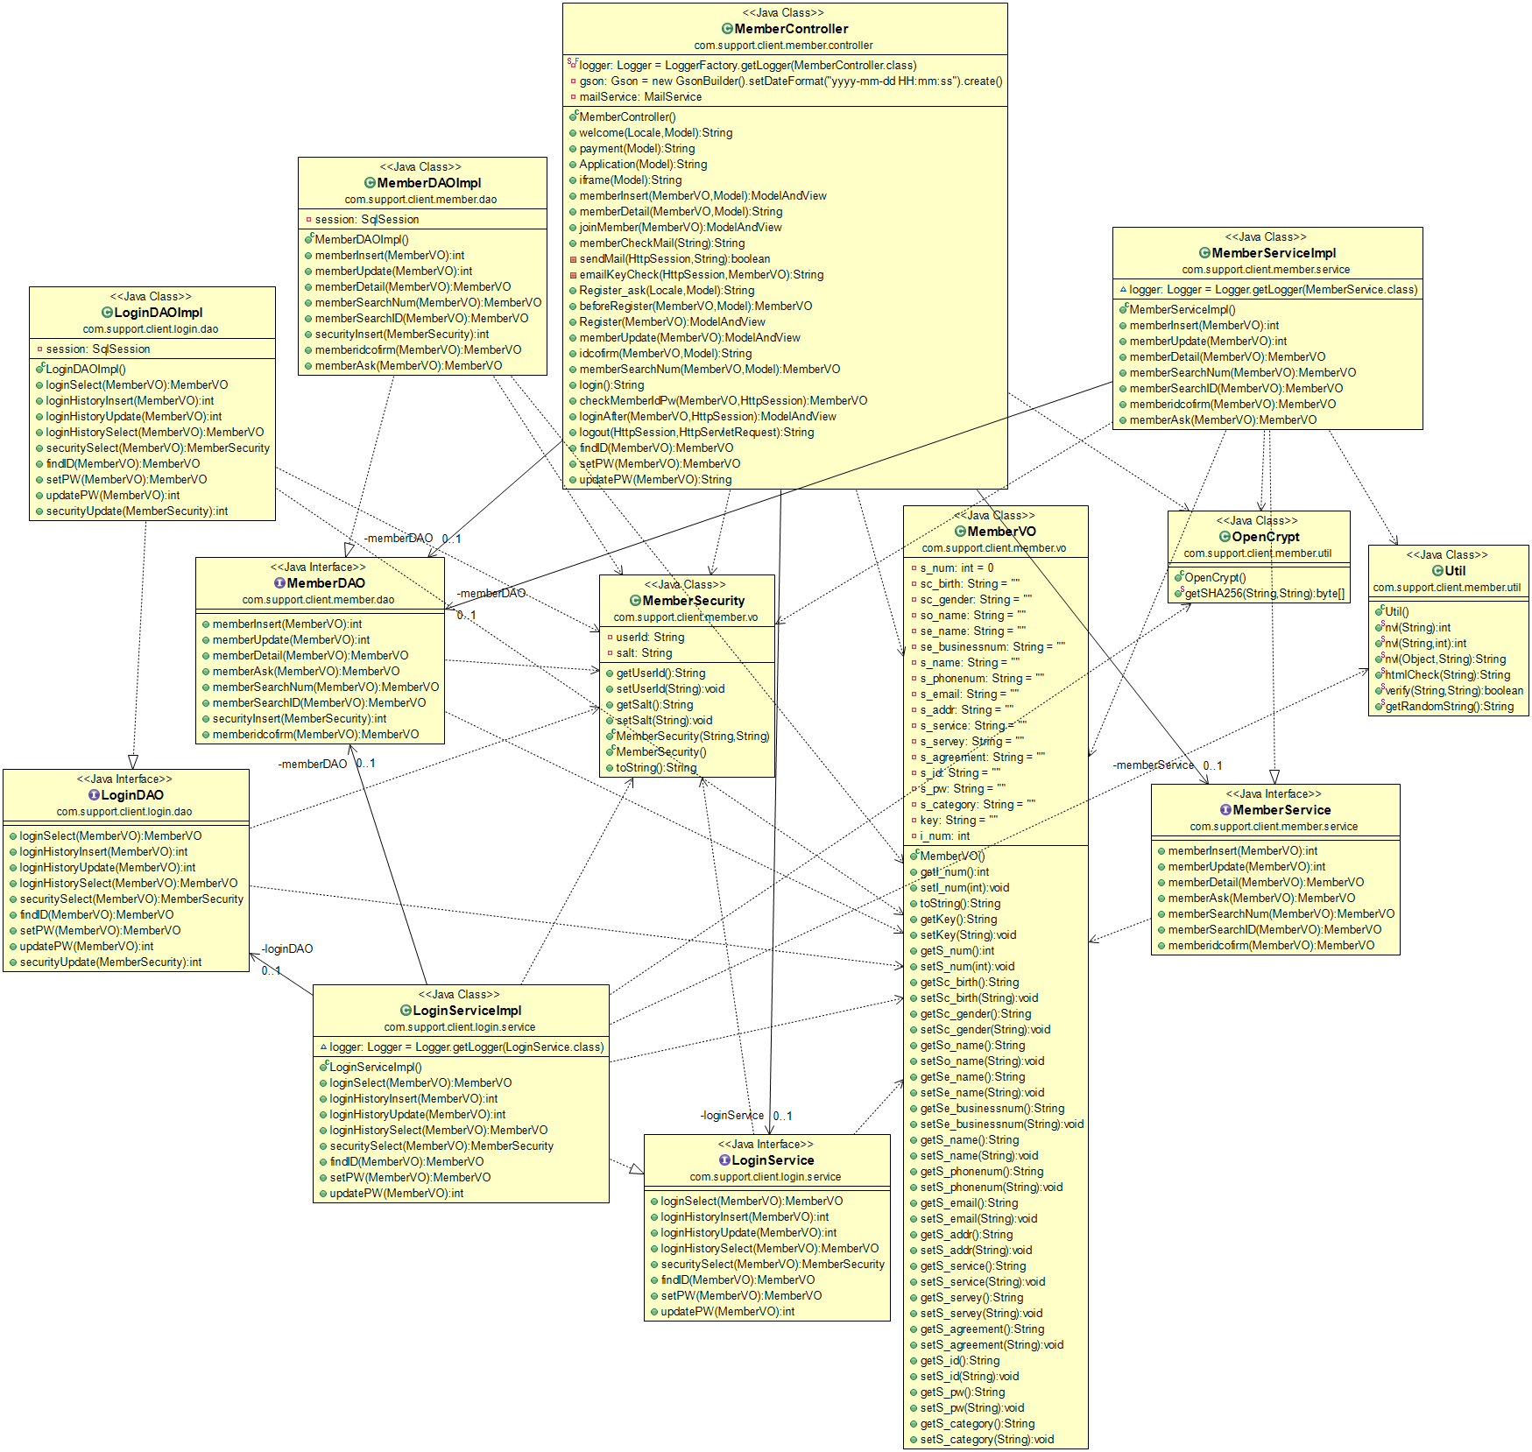
UML Class Diagram [ 사용자 – 개인정보수정/후원정보/증명서보기 ]

Slide 39
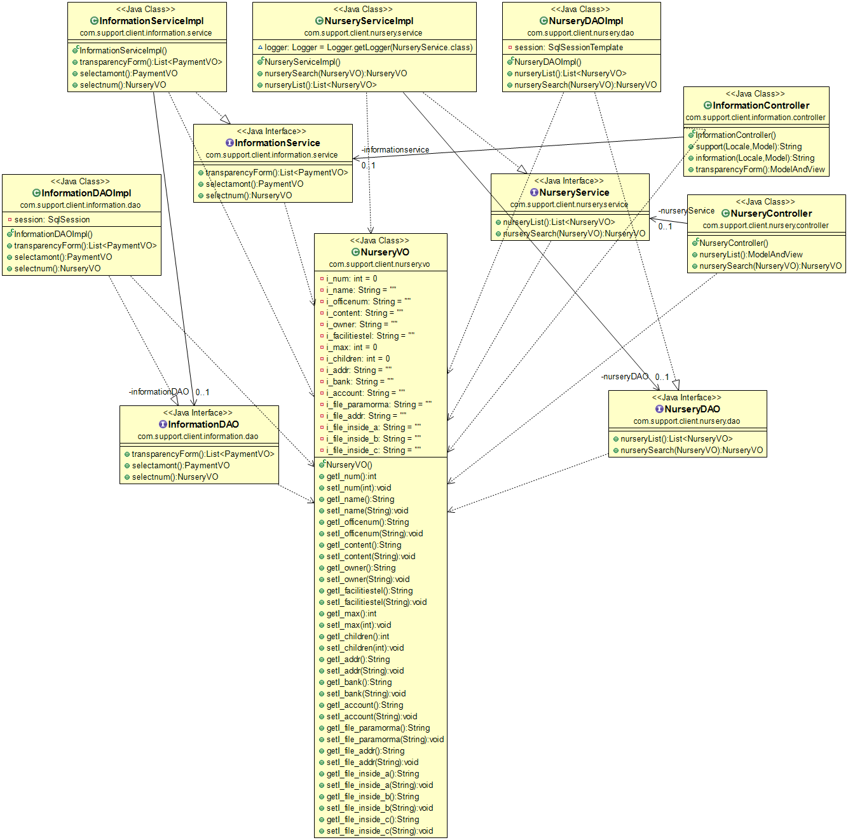
UML Class Diagram [ 사용자 – 보육원소개 ]

Slide 40
프로그램 구조
Program Structure
관리자

Slide 41
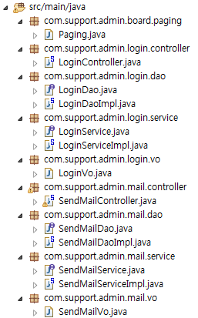
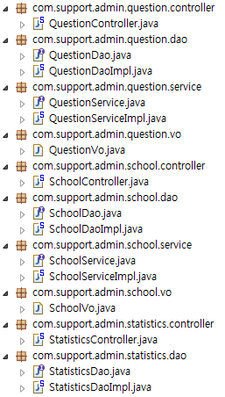
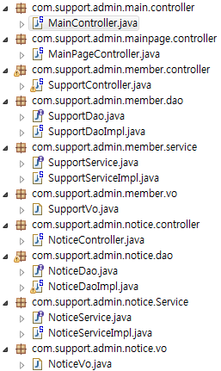
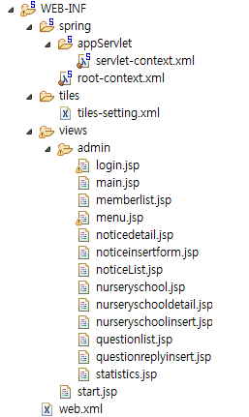
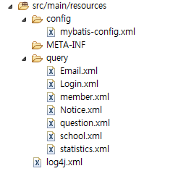
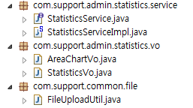
프로그램 구조 – MVC구조(관리자)

Slide 42
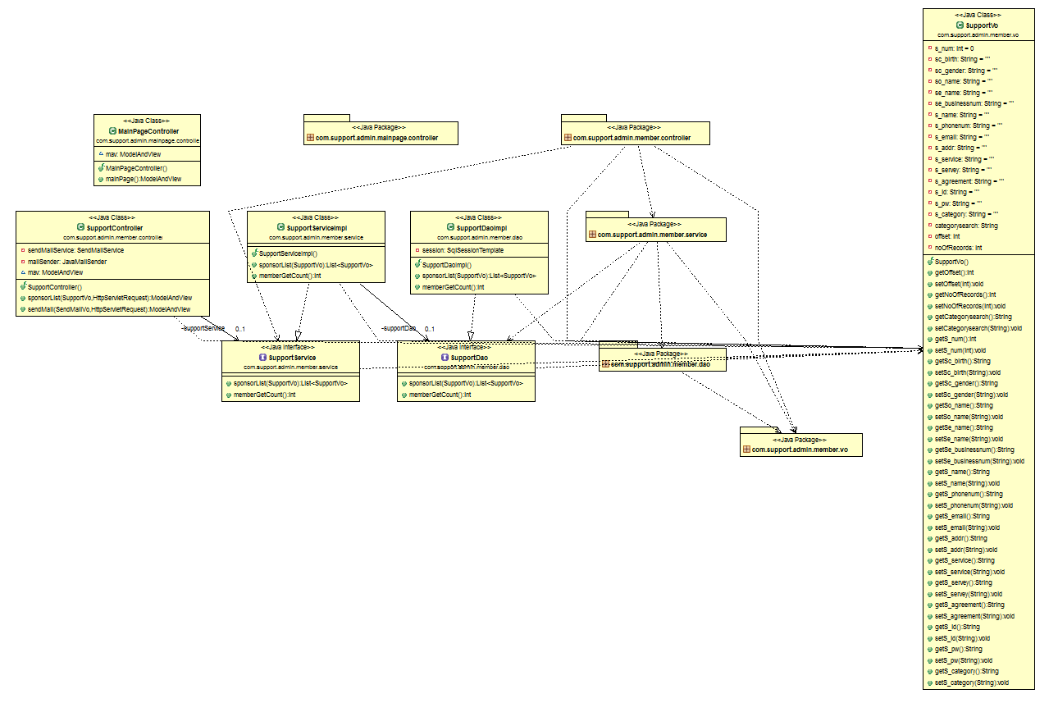
UML Class Diagram [ 관리자 – 후원인 관리 ]

Slide 43
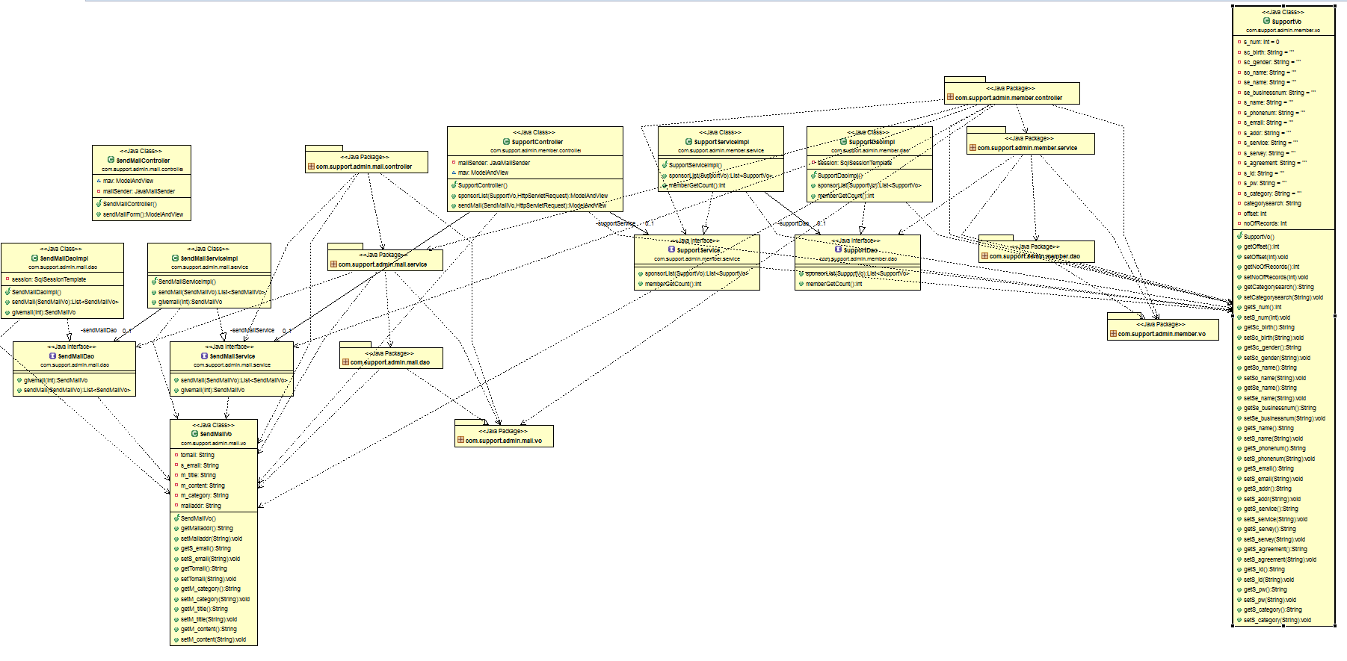
UML Class Diagram [ 관리자 – 회원관리/ 메일전송 ]

Slide 44
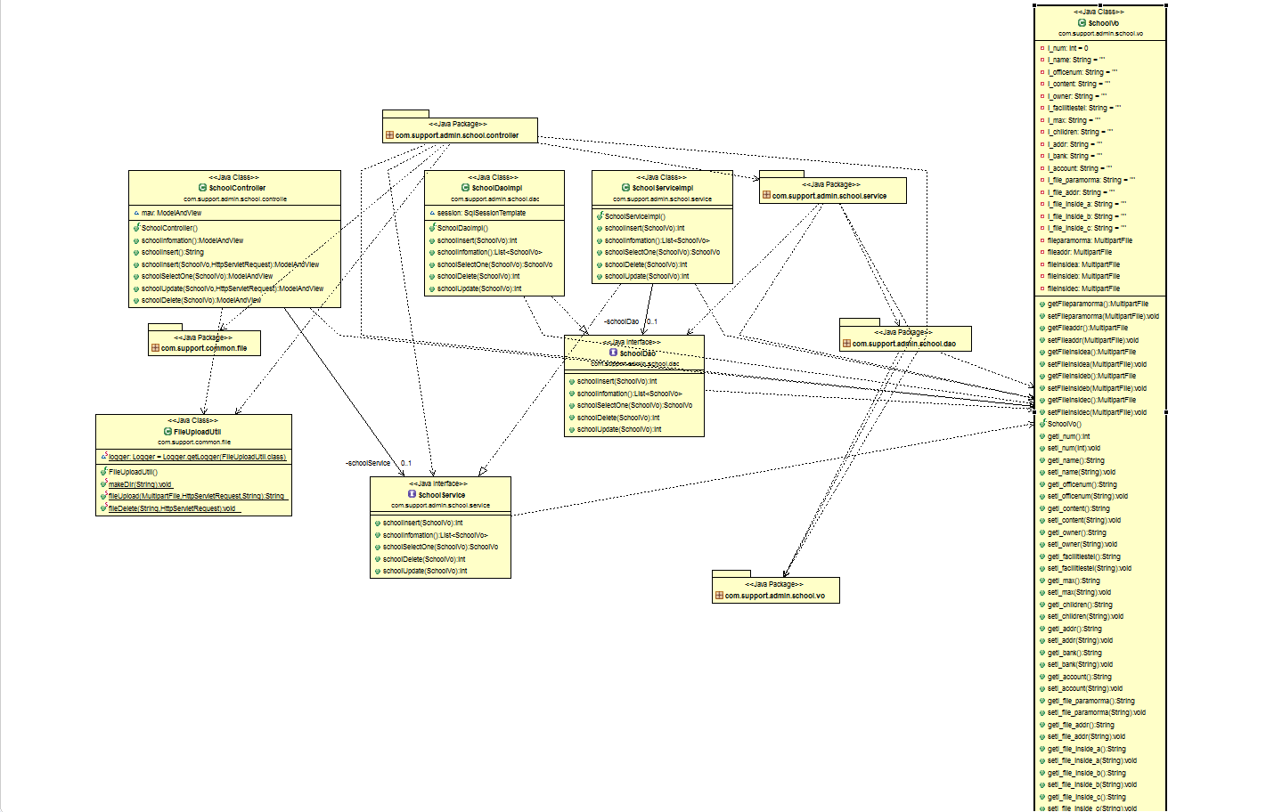
UML Class Diagram [ 관리자 - 보육원 ]

Slide 45
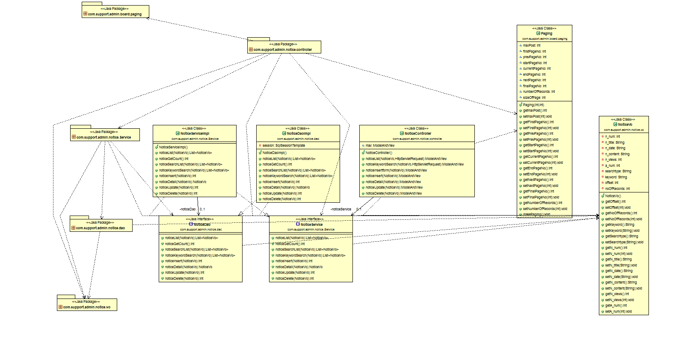
UML Class Diagram [ 관리자 - 공지사항 ]

Slide 46
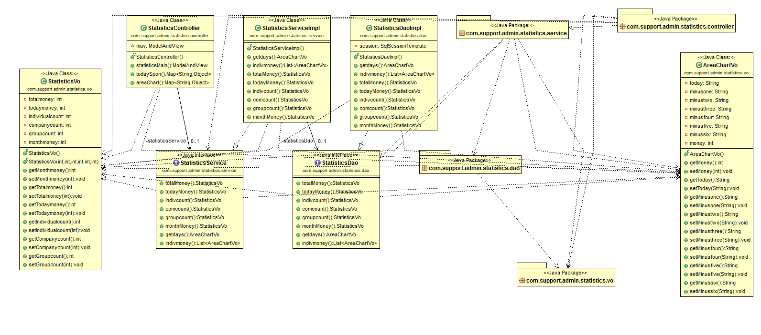
UML Class Diagram [ 관리자 – Q&A ]

Slide 47
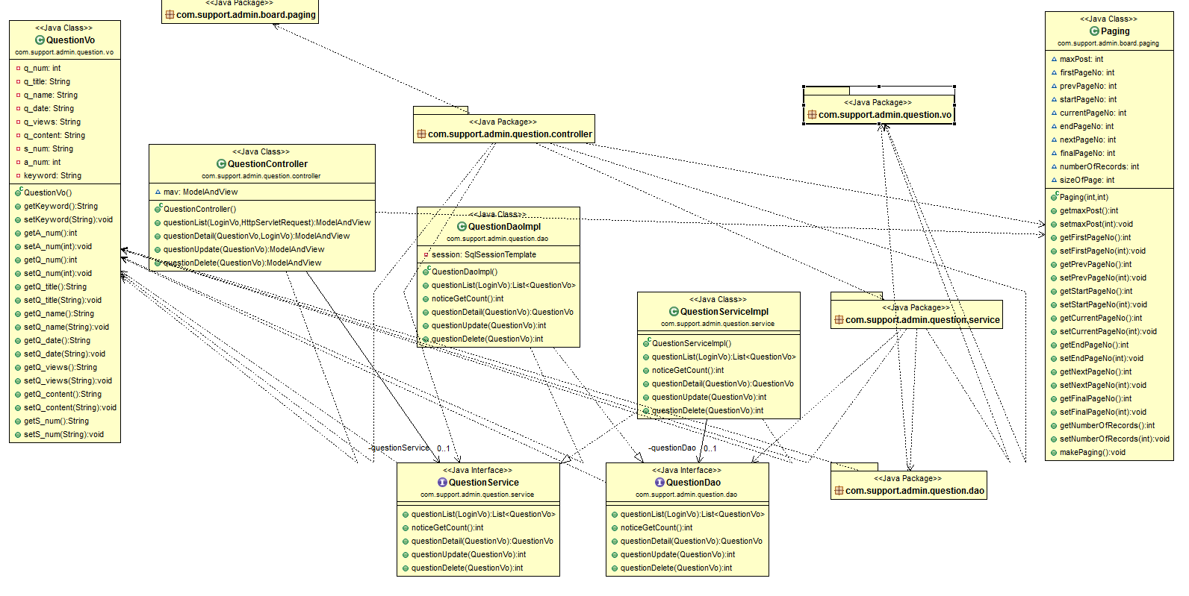
UML Class Diagram [ 사용자 - 통계 ]

Slide 48
UI기능 및 핵심코드
Apply Sponsor
사용자 - 윤민선

Slide 49
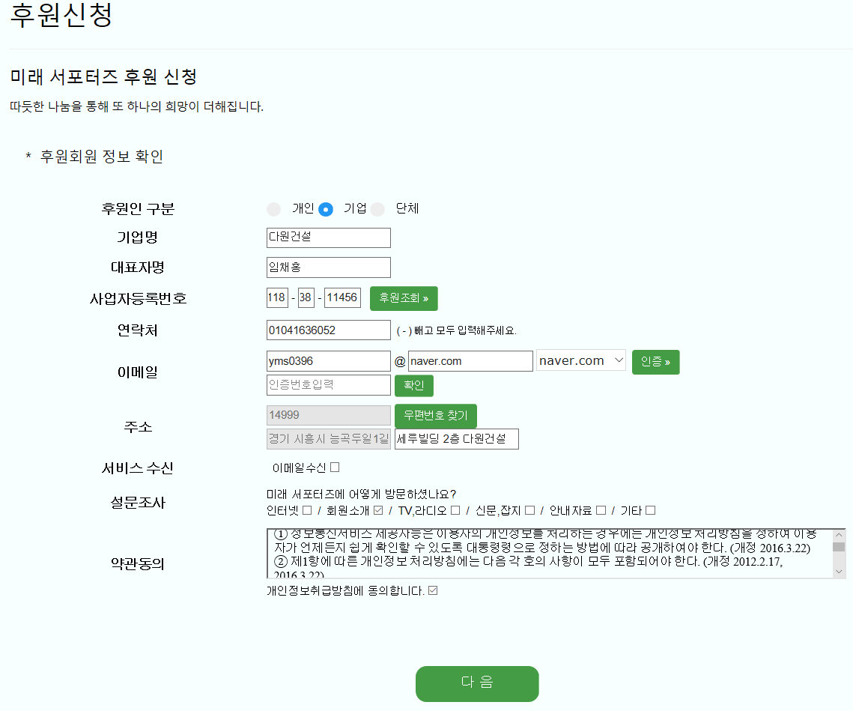
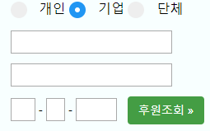
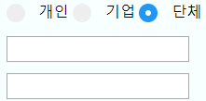
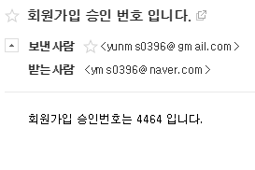
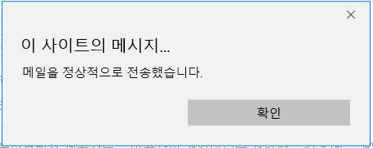
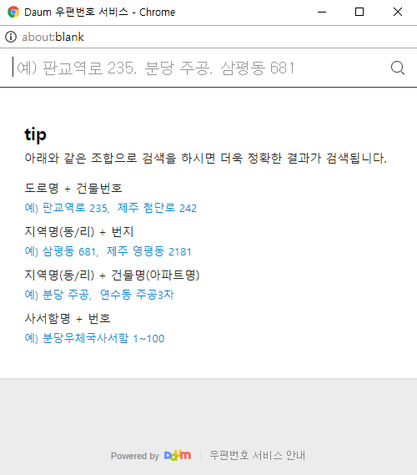
UI기능 및 핵심코드 [ 사용자 – 후원신청]
라디오 버튼으로 후원인 구분에 따라
사용자 입력 폼 변경.
후원신청 중 기존 후원인 은
결제페이지로 넘어간다.
인증 -> 메일 발송 (인증번호입력란 노출)
아래와 같이 진행된다.
인증 완료 시 인증버튼이 사라지며 email 수정불가.
우편번호는
Daum 우편번호 서비스 API 사용
각 입력 폼마다 정규식이 있으며 필요사항에 따라 입력에
필요사항만 입력가능 ,
다음 페이지 넘어가기 전 입력사항이 맞는지 다시 검사
후원조회 , email 인증 필수

Slide 50
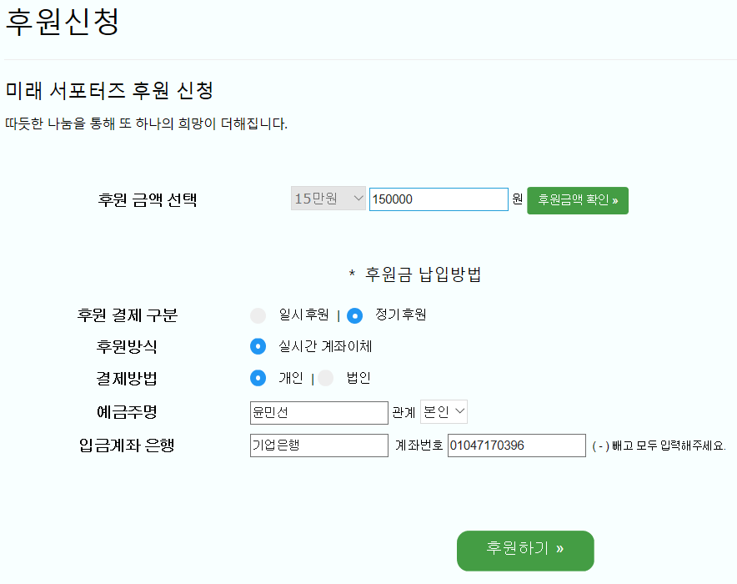
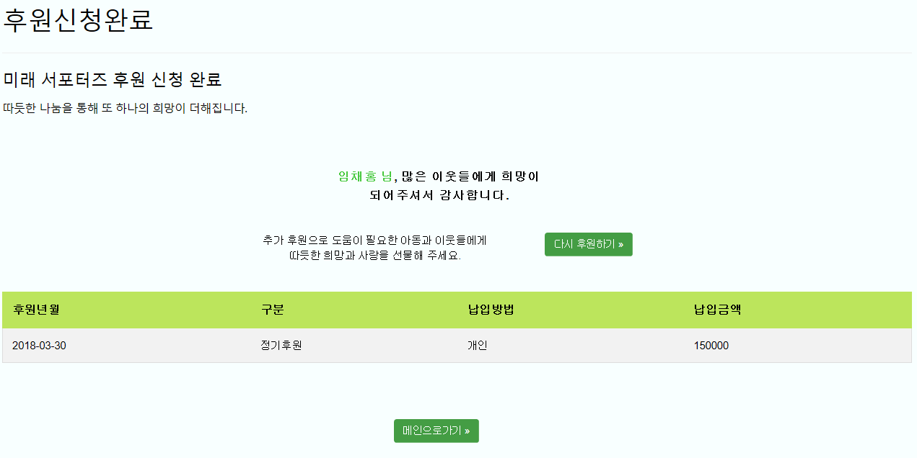
UI기능 및 핵심코드 [ 사용자 - 후원신청 ]
후원금액 확인 시
후원금액은 1만원 이상 가능하며
후원금 납입방법 폼이 노출된다.
(후원금 납입방법 기존은 hidden)
입금 계좌은행은 한글/영문만 가능
계좌번호 ( - ) 빼고 모두입력 8~14자리

Slide 51
UI기능 및 핵심코드
Sign Up
사용자 - 윤민선

Slide 52
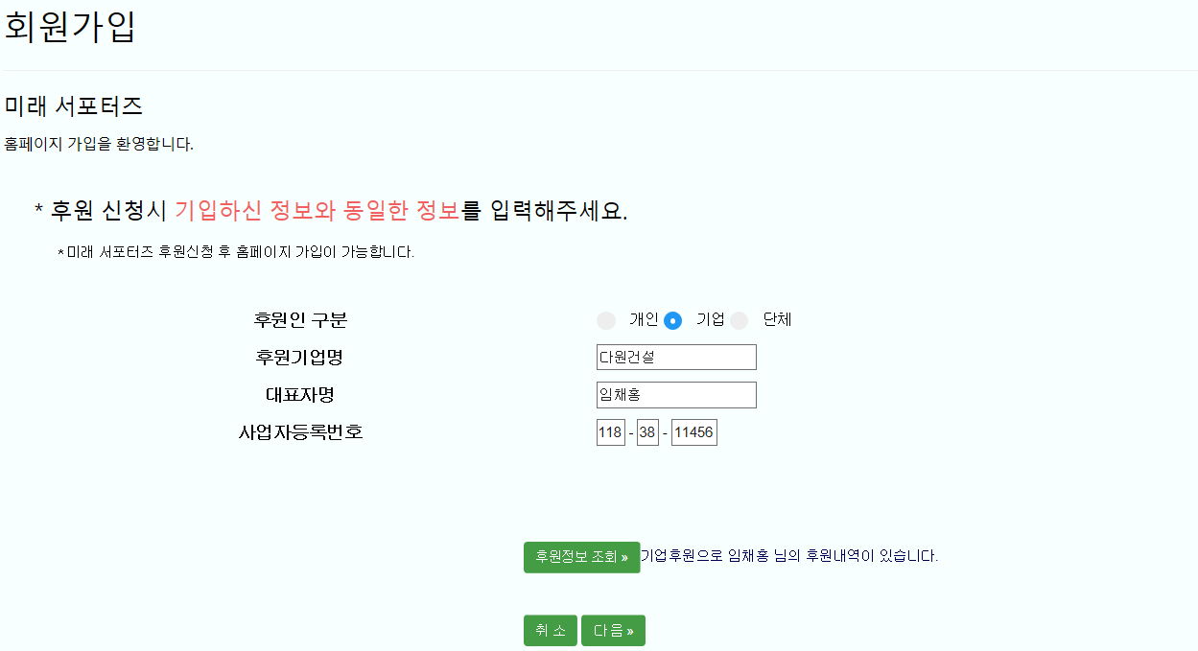
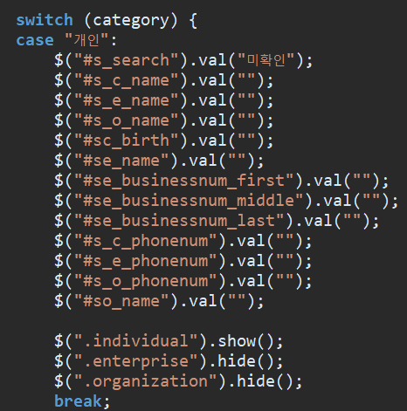
UI기능 및 핵심코드 [ 사용자 - 회원가입 ]
후원인 구분에 따라 폼 구분한다.
후원내역을 대조 후 성공 시 성공을 출력
실패 시 후원내역 조회 실패 출력
다음 페이지 넘어갈 시
후원정보 조회 내역이 있어야한다.

Slide 53
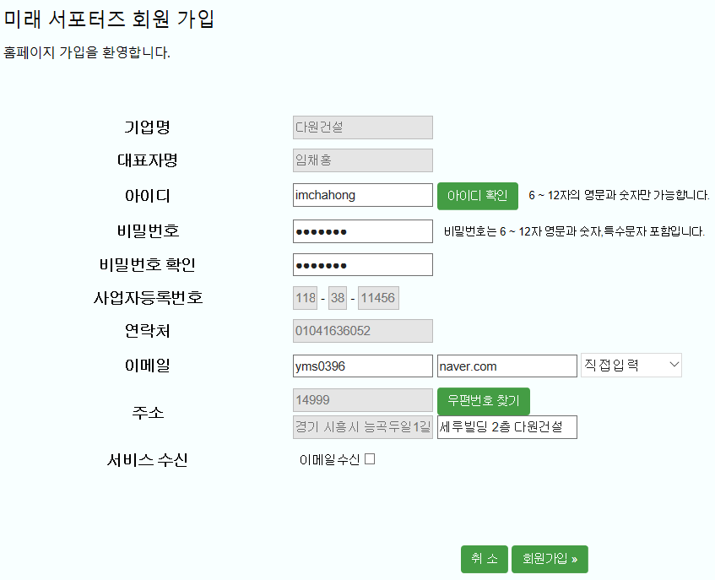
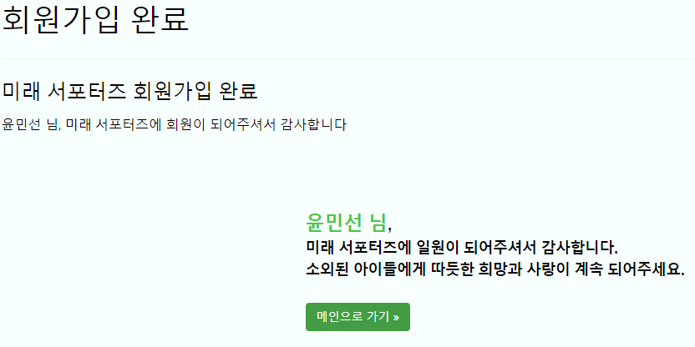
UI기능 및 핵심코드 [ 사용자 - 회원가입 ]
후원 조회된 내역을 가지고 회원가입을 진행하며 후원 시 입력했던 내역을 가져온다.
기존 아이디로 중복이 불가하다

Slide 54
UI기능 및 핵심코드
Information
사용자 - 홍문표

Slide 55
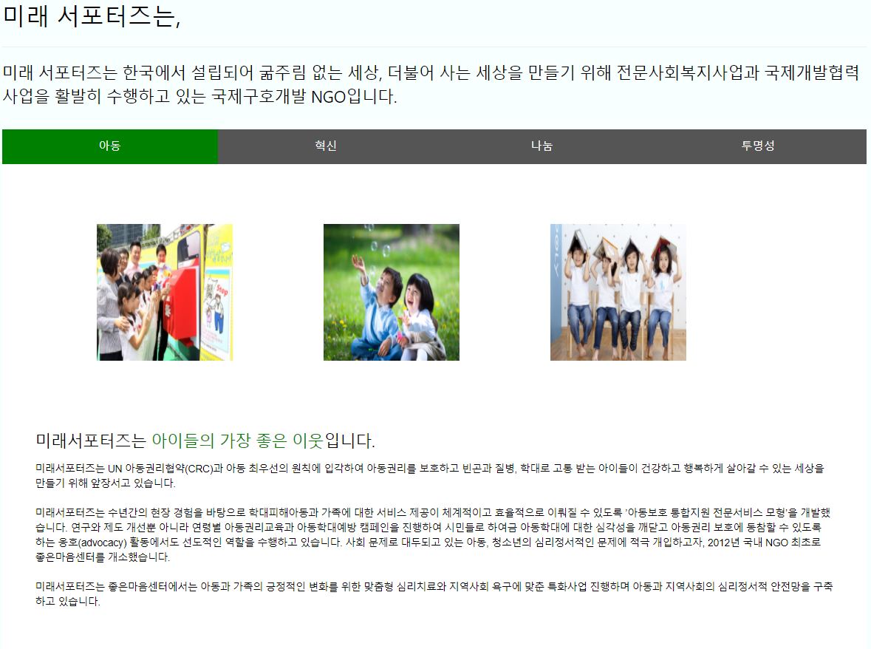
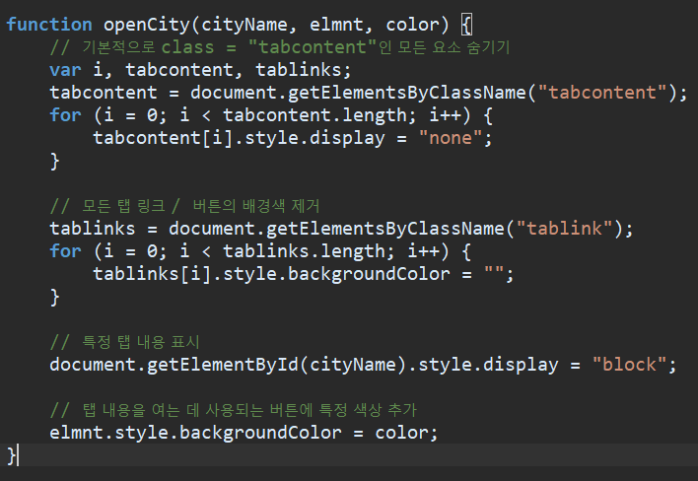
사용자 UI – 회사소개
상단 탭 부분 스크립트

Slide 56

사용자 UI – 후원 가이드
후원하기 폼으로 이동
상단 탭 부분 스크립트
회사소개 탭과 동일

Slide 57


사용자 UI – 투 명 성
그래프는 google 그래프를 사용
매달마다 모금되는 금액과 보육원에 전달될
금액을 출력 합니다.

Slide 58


사용자 UI – 보육원 소개
보육원 이미지 클릭 시 Light box로 보육원
자세히 보기 구현
Ajax를 사용하여 DB 값을 가져옵니다.

Slide 59


사용자 UI – 보육원 소개(Light box)
이미지 클릭 시 왼쪽 상단에 클릭한 이미지를 출력
해당 보육원 정보는 오른쪽에 출력

Slide 60


사용자 UI – 나의 정보 수정
Combo box 사용시 선택된 도매인 값을
<Input type :”text”>에 저장
회원가입 시 사용했던
우편 번호 찾기와 동일(다음사용)
HOME 화면으로 이동

Slide 61


사용자 UI – 나의 정보 수정 (비밀번호 변경)
현재 비밀번호와 변경 비밀번호 ,확인 값이
조건 충족하면 비밀번호 변경 완료
Window close();를
사용하여 현재창 종료

Slide 62


사용자 UI – 나의 후원 보기
Controller 값을 전송 하기 전
데이터 값 유무확인
후원하기 페이지로 이동
날짜 별로 정렬
SQL 문에 order by 사용
후원 증명서 확이 폼으로 이동

Slide 63

사용자 UI – 나의 후원 증명서 확인

Slide 64
UI기능 및 핵심코드
Notice
사용자 - 김미진

Slide 65

UI기능 및 핵심코드 [ 사용자 - Notice ]
문의 탭의 공지사항
공지사항은 관리자권한으로 사용자 수정 및 등록 안됨

Slide 66


UI기능 및 핵심코드 [ 사용자 - Notice ]
검색
제목/내용 기반
검색
제목 클릭 시
상세보기 이동

Slide 67

UI기능 및 핵심코드 [ 사용자 - Notice ]
제목, 작성일
sysdate 기본값
조회수
0값 기본 –
클릭 시 조회수 증가
내용
4000자 제한
목록으로 이동

Slide 68

UI기능 및 핵심코드 [ 사용자 - Notice ]
제목 클릭 시 1씩 증가

Slide 69
UI기능 및 핵심코드
Q&A
사용자 - 김미진

Slide 70

UI기능 및 핵심코드 [ 사용자 – Q&A ]
문의 탭의 Q&A

Slide 71

UI기능 및 핵심코드 [ 사용자 – Q&A ]
제목/내용 기반
검색
제목 클릭 시
상세보기 이동
다음 페이지
글쓰기로 이동

Slide 72




UI기능 및 핵심코드 [ 사용자 – Q&A ]
Q&A 게시판 페이징
2페이지로 이동

Slide 73

UI기능 및 핵심코드 [ 사용자 – Q&A ]
제목, 작성일
sysdate 기본값
조회수
0값 기본 –
클릭 시 조회수 증가
내용
4000자 제한
수정으로 이동
목록으로 이동

Slide 74

UI기능 및 핵심코드 [ 사용자 – Q&A ]
제목, 작성자, 작성일, 조회수
sysdate 기본값
작성자, 작성일, 조회수
Readonly로 쓰기 방지
Disable과 달리 DOM객체에서
사라지지 않음
– request.getParameter로 읽기가능
수정완료
(상세보기 이동)
목록으로 이동

Slide 75

UI기능 및 핵심코드 [ 사용자 – Q&A ]
글쓰기 클릭 시 로그인 후
이용가능

Slide 76
UI기능 및 핵심코드
Login
사용자 - 김미진

Slide 77



UI기능 및 핵심코드 [ 사용자 – Login ]
로그인 클릭 시 Ajax
로그인 클릭 시
로그인 페이지 이동
로그인 전
사용자에게
입력 값 미리 보기 제공
로그인 클릭 시
로그인 됨
아이디 찾기
아이디 찾기
폼 이동
비밀번호 찾기
비밀번호 찾기
폼 이동

Slide 78


UI기능 및 핵심코드 [ 사용자 – Login ]
로그인 완료 후
메인페이지로
이동
로그인 완료 시
로그아웃으로 변경됨

Slide 79
UI기능 및 핵심코드
searchID
사용자 - 김미진

Slide 80


UI기능 및 핵심코드 [ 사용자 – SearchID ]
개인/기업/단체 탭
개인/기업/단체 탭 별
입력 폼이 변함
아이디 찾기 전
사용자에게
입력 값 미리 보기 제공
아이디 찾기 클릭 시
기본값으로 세팅 됨

Slide 81

UI기능 및 핵심코드 [ 사용자 – SearchID ]
아이디 찾기 확인
회원아이디 alert창으로 알림

Slide 82
UI기능 및 핵심코드
searchPW
사용자 - 김미진

Slide 83





UI기능 및 핵심코드 [ 사용자 – SearchPW ]
비밀번호재설정
Ajax
비밀번호 찾기 아이디/이름/연락처
이 중 이름값을 불러오는 부분을 예로 들음
개인/기업/단체 탭 별
입력 폼이 변함
비밀번호 찾기 전
사용자에게
입력 값 미리 보기 제공

Slide 84


UI기능 및 핵심코드 [ 사용자 – SearchPW ]
개인/기업/단체 탭 별
정보 입력 시
비밀번호재설정
패스워드 변경 창
→ 완료 후 다시 메인

Slide 85


UI 설명[ 관리자 – 회원/후원인 관리/메일전송]
1
개인, 기업, 단체, 회원 별로 검색
클릭 시 체크되며 체크 된 사람만 메일전송 가능
메일 받을 분류 선택
메일 제목
메일 내용
메일 전송 버튼
2
Javamailsender Impl 을 통해 메일 전송,
MimeMessagePreparator[ ] 클래스에 받는 사람 메일을 배열 형태로 담아놓은 뒤, forEach문을 통해 하나 씩 전송
3
4
5
6

Slide 86



UI 설명[ 관리자 – 보육원]
보육원 정보 등록으로 이동
보육원 정보 입력 칸
이전화면으로 돌아가기
보육원 정보 등록
1
첨부파일 저장은 이미지 파일은 FileUploadUtil 클래스를 통해 폴더에 저장, 해당 사진에 이름만을 DB에 저장한다.
2
3
4

Slide 87



UI 설명[ 관리자 – 보육원]
수정 시 모든 정보가 바뀌지 않을 수 있기 때문에 기존 정보를 유지 하면서 수정을 진행(사진파일)
이미지 버튼으로 클릭 시 해당 보육원 상세정보 보기로 이동
해당 보육원 삭제
보육원 정보 수정
이전 창으로 이동
1
2
3
4

Slide 88



UI 설명[ 관리자 – Q&A]
사용자가 올린 질문에 대해 내용 키워드 검색 시 키워드에 해당하는 글 출력
게시 글 클릭 시 해당 게시 글 상세보기로 이동
1
2
클릭 시 해당 게시 글의 글 번호를 가지고 와 데이터 전송 시 커맨드 객체를 통해 컨트롤러로 전송

Slide 89


UI 설명[ 관리자 – Q&A]
해당 질문을 올린 사용자 정보
해당 질문의 내용, 이 내용에 업데이트 하는 형태로 질의응답 진행
질문에 대한 답변을 작성한 후 저장
해당 질문 삭제
1
2
3
4

Slide 90

UI 설명[ 관리자 – 공지사항]
1
2
3
공지사항을 등록하는 폼으로 이동
현재 작성 된 공지사항을 최신 순, 키워드, 조회수 순으로 검색 할 수 있다.
게시 글 클릭 시 게시 글 상세보기로 이동

Slide 91

UI 설명[ 관리자 – 공지사항]
1
공지사항의 제목과 내용을 기입하는 칸
내용을 작성 한 후 저장, 후 공지사항 리스트로 이동
2

Slide 92


UI 설명[ 관리자 – 통계]
1
2
3
후원금에 대한 통계이다.
후원 인들에 대한 개인, 기업, 단체 비율을 나타낸 파이차트이다.
하루에 모금 된 후원금을 나타낸다.(일주일 씩)
JSP
Jsp파일에서 ajax를 통해 정보를 controller로 전달, controller에서 비즈니스 로직 수행 후 해당 결과를 map객체에 담아 jsp에 ajax에 Success 메소드의 매개변수로 전달, jquery를 통해 클라이언트에 보인다.

Slide 93
인생을 치열하게 살아야겠다고 다짐했습니다.
이번 프로젝트를 시작하며 개인적이 아닌 팀끼리 도와주고 맞춰가면서 배웠던 부분을 다시 한번 보면서 처음에는 서툴고 힘들었지만 기간이 지나고 팀원들에게 많은 도움을 받다 보니 코딩이 슬슬 눈에 보이기 시작하고 하면서 많이 아쉬웠고 추후에 부족한 부분을 조금 더 집중 해서 공부해야겠다 생각했습니다.
승범
문표
후기
시작하면서 막막한 부분이
많았는데 어려운 부분을 팀원들과
토론하고 다시 공부하면서 정확히 이해하고 알아가면서 자신감이 붙으니까 못하더라도 막막한 부분이 없었다. 이 교육과정에서 정말 좋은 건 상의할 사람이 있다는 게 너무 좋았다. 공부도 공부지만 팀원끼리 토론하는 게 너무 좋았다.
프로젝트를 통해 놓친 부분을
다시 공부하며, 배울 수 있는
기회가 되었고 어떤 부분이 부족한지
확실히 알 수 있었습니다. 많은 부분 도움을 준
조원들에게 감사하며, 더욱 노력해 부족한 부분을
채워 나가야겠다는 생각을 했습니다
민선
미진

Slide 94
Question & Answer
Q&A
질문 받겠습니다

Slide 95
Thank You!
감사합니다

